Slide 2
1 РАУНД

Slide 3
Конверт № 1

Slide 7
5+3=8

Slide 12
2 РАУНД

Slide 16
3 РАУНД

Slide 19
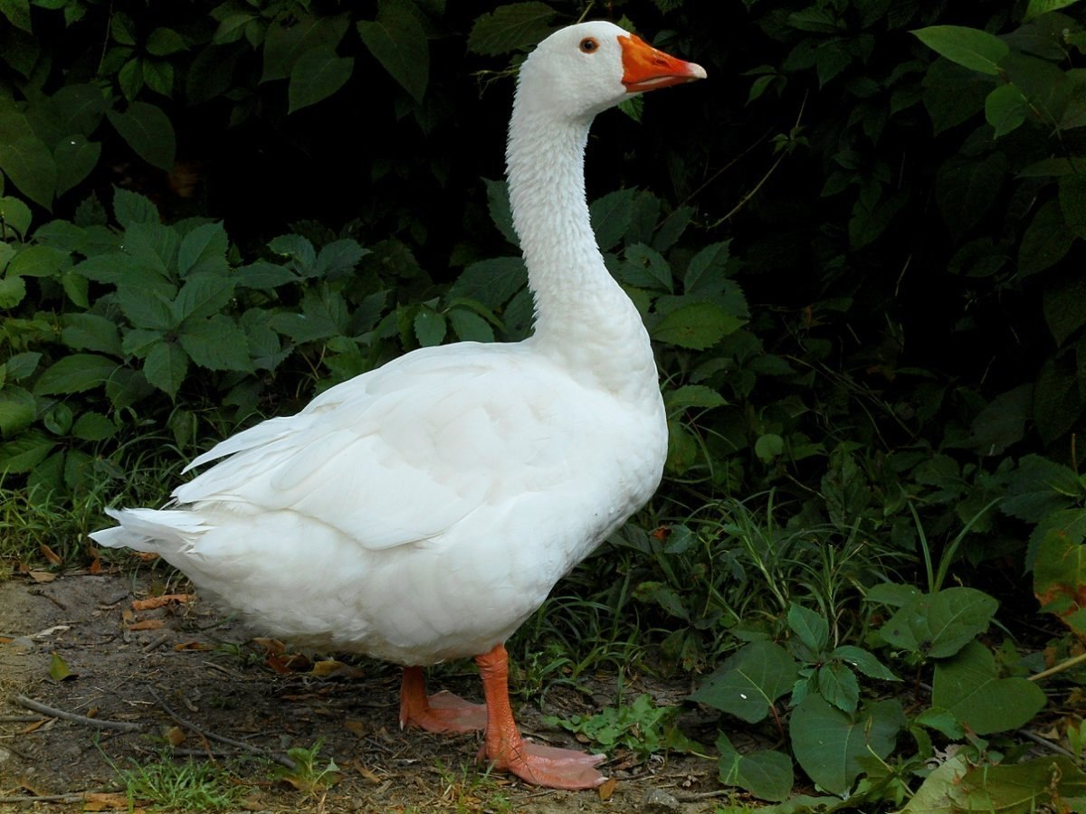
Что общего ?

Slide 20
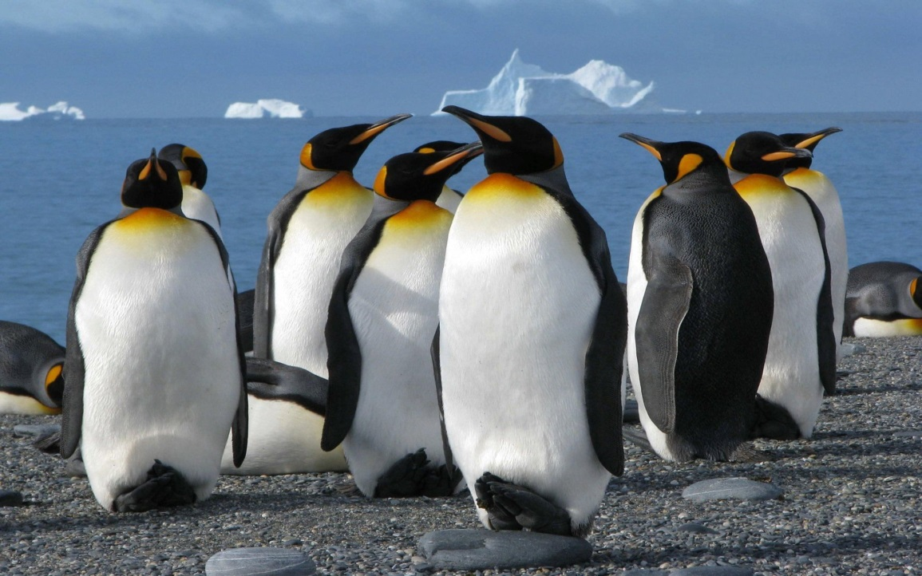
Почему белые медведи не едят пингвинов ?

Slide 21
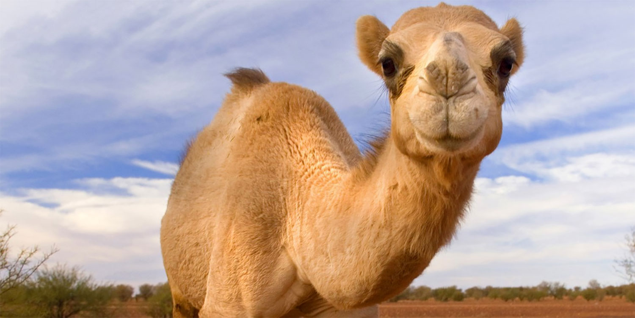
Что общего у северного оленя и верблюда ?

Slide 23
Планета Земля

Slide 24
Наша страна - Россия

Slide 27
Столица России - Москва

Slide 28
4 РАУНД

